Slide 1
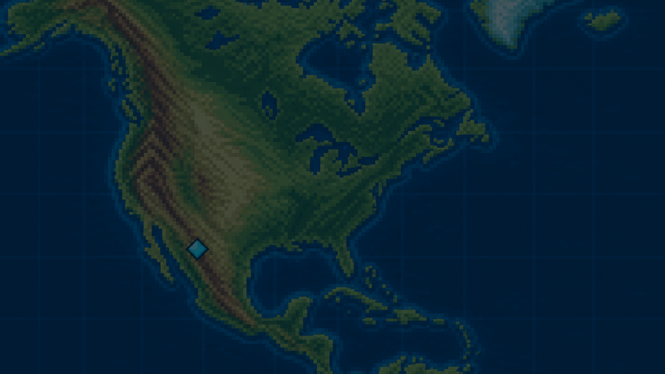
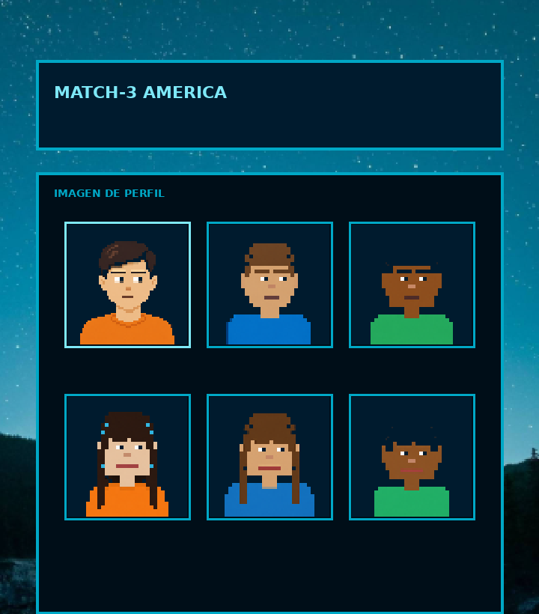
WIKA · FOCUS GROUP
Match-3
América
Puzzle + mapa del continente +
personajes por país.
Sesión 15–20 min + debate
WIKA · Match-3 América · Focus group
1 / 13

Slide 2
GUION
Hoy vamos a…
01
02
03
Ver el juego
Hablar del look
Hablar de dinero
Puzzle, mapa y personajes.
Decir si se entiende.
¿Se siente 8-bit?
¿Hay suficiente anime?
Anuncios, compras y un pack
del juego sin ads.
WIKA · Match-3 América · Focus group
2 / 13

Slide 3
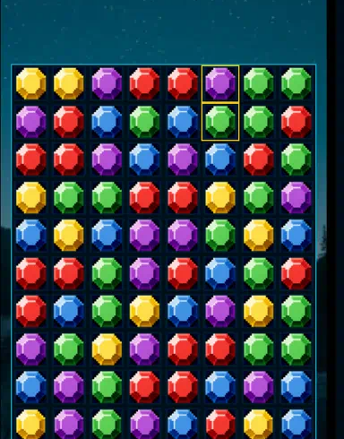
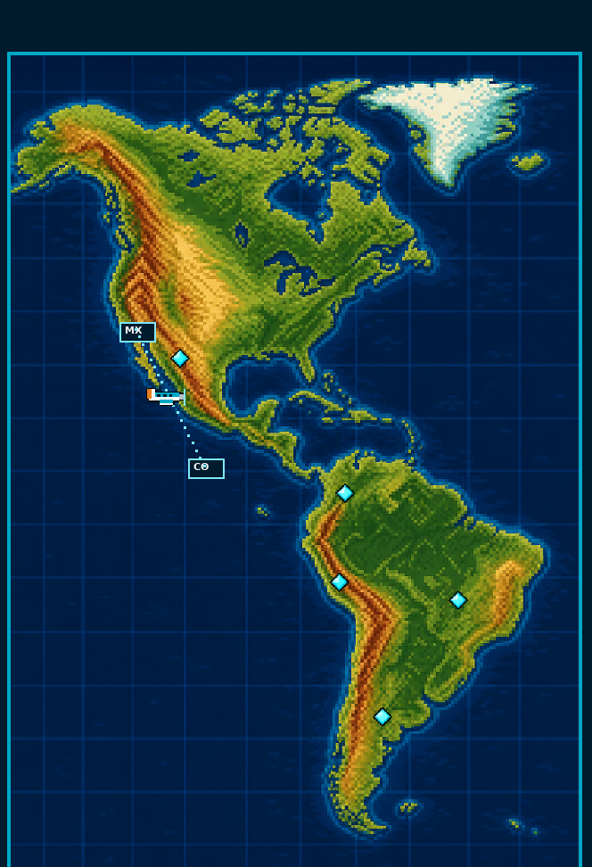
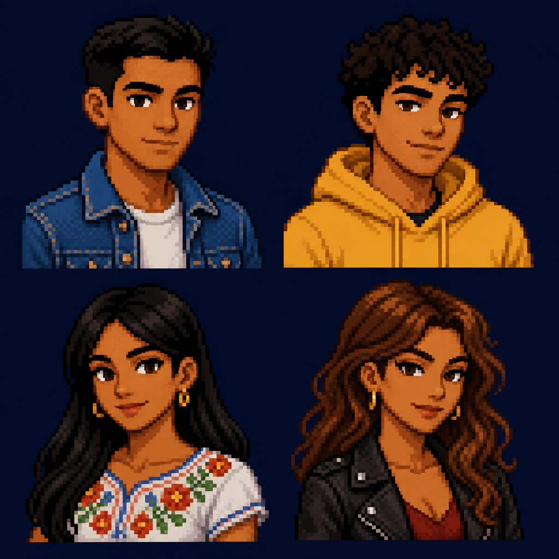
PRODUCTO
Tres piezas, un juego
Match-3
Mapa
Personajes
Junta gemas contra
el reloj. Ganas monedas.
América. Viajas de
país en país.
4 por país. Los conquistas
y los coleccionas.
WIKA · Match-3 América · Focus group
3 / 13

Slide 4
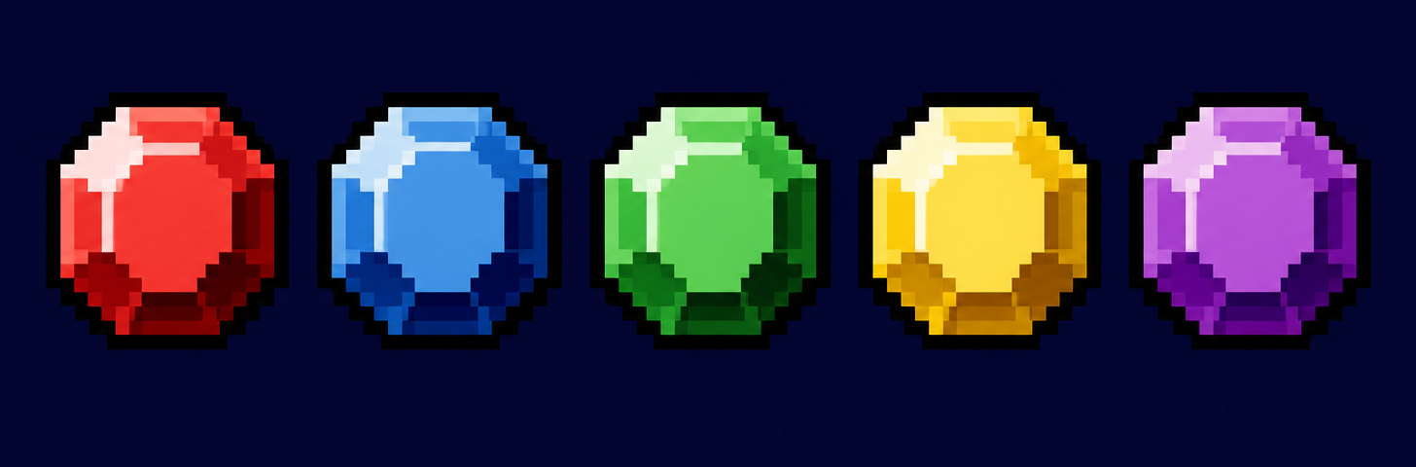
FUNCIONALIDAD
El puzzle
Tablero 8 × 10
Gemas de cinco colores. Una partida, un país.
Tiempo
El reloj corre. Si se acaba, pánico: se pone feo.
Premio
Cuanto más rápido, más monedas.
WIKA · Match-3 América · Focus group
4 / 13

Slide 5

FUNCIONALIDAD
El mapa de América
Cinco países. Viajas cuando quieres
conocer a otra gente.
MX
México
CO
Colombia
PE
Perú
BR
Brasil
AR
Argentina
El avión 8-bit cruza el mapa al viajar.
WIKA · Match-3 América · Focus group
5 / 13

Slide 6

FUNCIONALIDAD
Personajes: conquistar y coleccionar
México · 4 personajes
Regalos · 20 000
4 por país
Cada destino tiene su elenco.
Regalos
Los compras en la tienda
(20 000 monedas).
Afinidad
Regalar sube el vínculo.
Coleccionas al elenco.
WIKA · Match-3 América · Focus group
6 / 13

Slide 7
FUNCIONALIDAD · PARA EL GRUPO
¿Se entiende? ¿Qué engancha?
01
¿Se entiende qué hay que hacer?
¿Cómo se unen puzzle, mapa y personajes?
02
Si pudieras pedir una cosa
que falta, ¿cuál sería?
03
Entre el mapa y el puzzle,
¿qué te engancha más? ¿Por qué?
04
¿Coleccionar personajes te da ganas
de seguir, o se siente de relleno?
WIKA · Match-3 América · Focus group
7 / 13

Slide 8
DISEÑO
8-bit + anime, de noche
Pixel
Tablero, mapa y avión 8-bit.
Anime
Retratos de personajes, más ilustración.
Noche
Cyan sobre marino. Se lee de lejos.
WIKA · Match-3 América · Focus group
8 / 13

Slide 9
DISEÑO · PARA EL GRUPO
¿Se siente 8-bit? ¿Anime suficiente?
01
¿Se siente un juego 8-bit,
o un juego de ahora con filtros?
02
Los retratos: ¿hay suficiente anime,
o preferirías que todo fuera pixel?
03
Colores de noche (cyan / marino):
¿gustan, o los ves fríos / tristes?
04
Si tuvieras que cambiar UNA cosa
de la cara del juego, ¿cuál?
WIKA · Match-3 América · Focus group
9 / 13

Slide 10
MODELO DE NEGOCIO
Tres vías. Ninguna está cerrada.
ADS
IAP
PREMIUM
Publicidad
Compras in-app
Juego sin ads
Anuncios entre niveles
y para revivir.
Gratis de entrar.
Pagas con atención.
Monedas y objetos.
Tienda: regalos a 20 000.
Quien quiere ir más rápido,
paga ahí.
Compras el juego
sin anuncios.
Lleva un paquete de
monedas de regalo.
WIKA · Match-3 América · Focus group
10 / 13

Slide 11
NEGOCIO · PARA EL GRUPO
¿Ads, pagar, o las dos?
01
¿Aguantarías anuncios entre niveles
a cambio de jugar gratis?
02
¿Cuánto pagarías por quitar los anuncios?
Di un número, aunque sea aproximado.
03
¿Comprarías monedas o regalos,
o eso te saca del juego?
04
Pack “sin ads + monedas”:
¿lo ves claro, o solo quitar ads?
WIKA · Match-3 América · Focus group
11 / 13

Slide 12
CÓMO SE GANA HOY
Un círculo, no un callejón
1
2
3
4
5
Jugar
Monedas
Regalos
Personajes
Viajar
Match-3
Premio
Tienda
Afinidad
Mapa
Dos atajos que no rompen el círculo:
Publicidad y compras
Pack sin ads
Suman monedas. El círculo sigue igual:
jugar → regalar → viajar.
Quita interrupciones y regala monedas.
El mapa y los personajes no se pagan aparte.
WIKA · Match-3 América · Focus group
12 / 13

Slide 13
CIERRE
Gracias. Tres votos rápidos.
A
B
C
Jugabilidad
Look
¿Pagarían?
Del 1 al 5:
¿te dan ganas de
seguir jugando?
Del 1 al 5:
¿te gusta cómo
se ve?
Sí / no / depende.
Una frase basta.
No hay respuesta correcta. Nos sirve tanto el “me encanta” como el “esto no”.
WIKA · Match-3 América · Focus group
13 / 13

